Slide 1
5. NOTRE ETOILE
LE SOLEIL
ET SES PLANETES

Slide 2
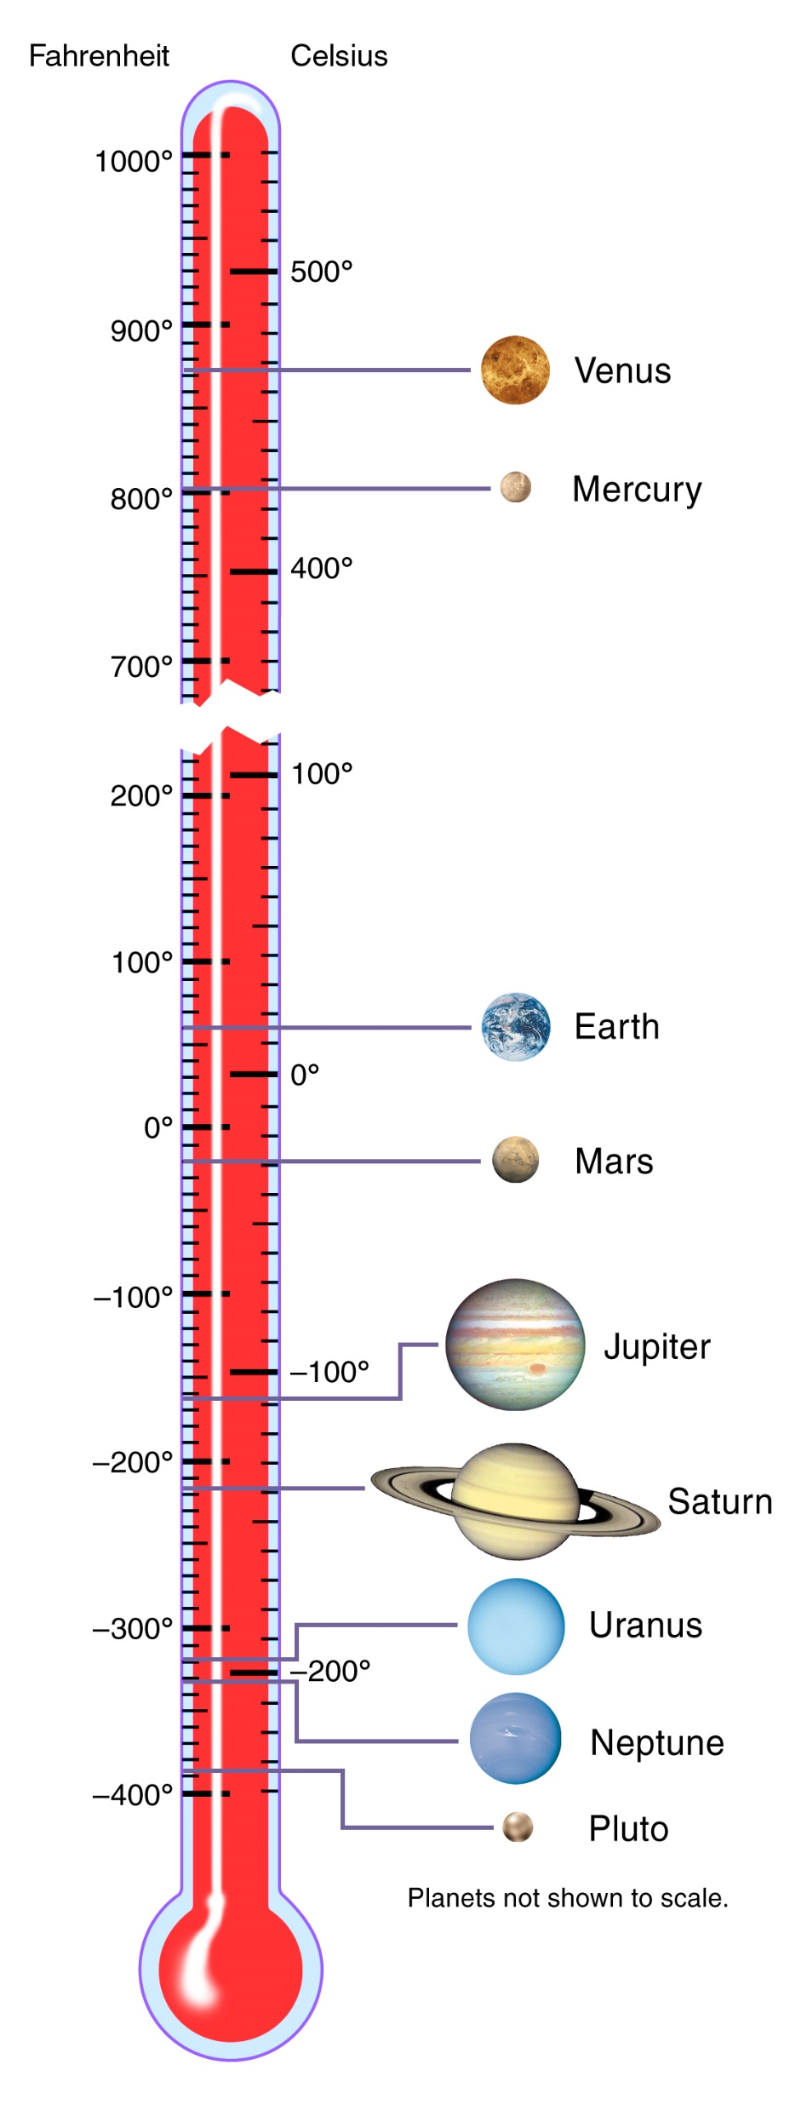
La température sur les planètes
du système solaire
https://www.reddit.com/r/space/comments/9s2m8k/average_temperature_on_the_surface_of_the_planets/?tl=fr
Notes:
Immer sorgen dafür, dass die Schüler mit einem Satz beantworten. Dazu benutzen sie die Wörter der Frage. « Quelle est la planète la plus chaude? »➔ « La planète la plus chaude est…. »
« Quelle est la planète la plus froide? » Quelle est la température sur …? »

Slide 3
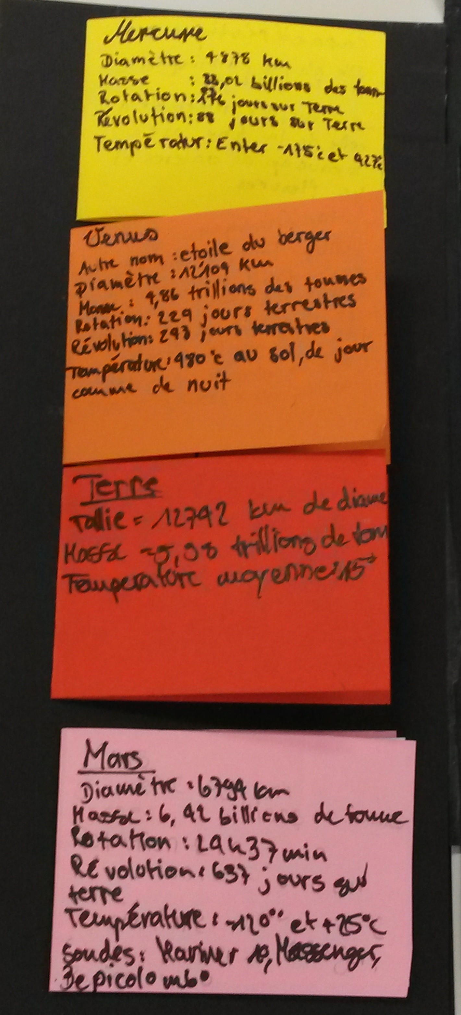
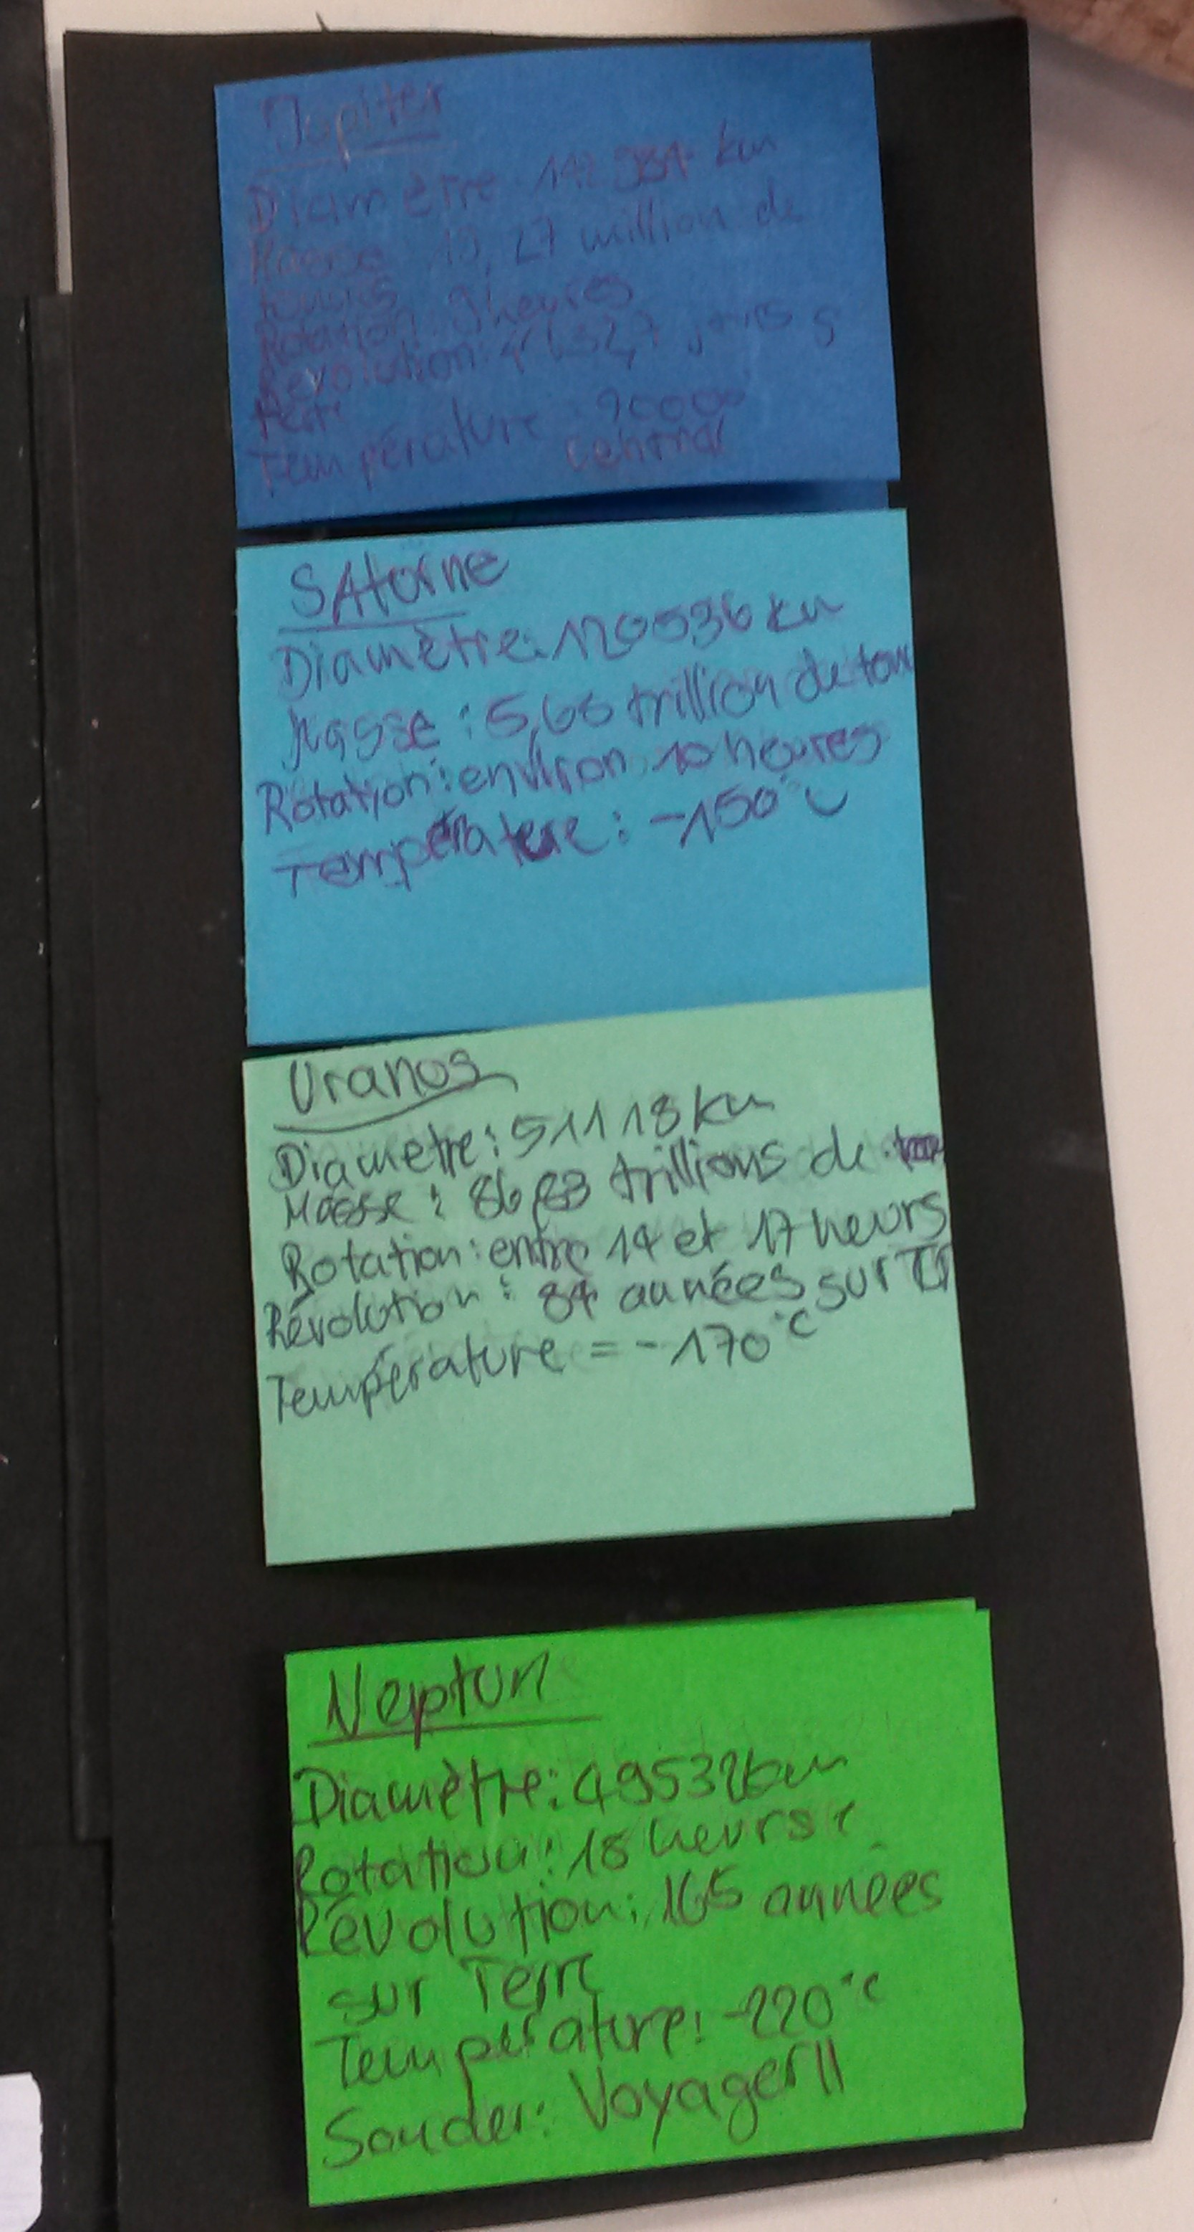
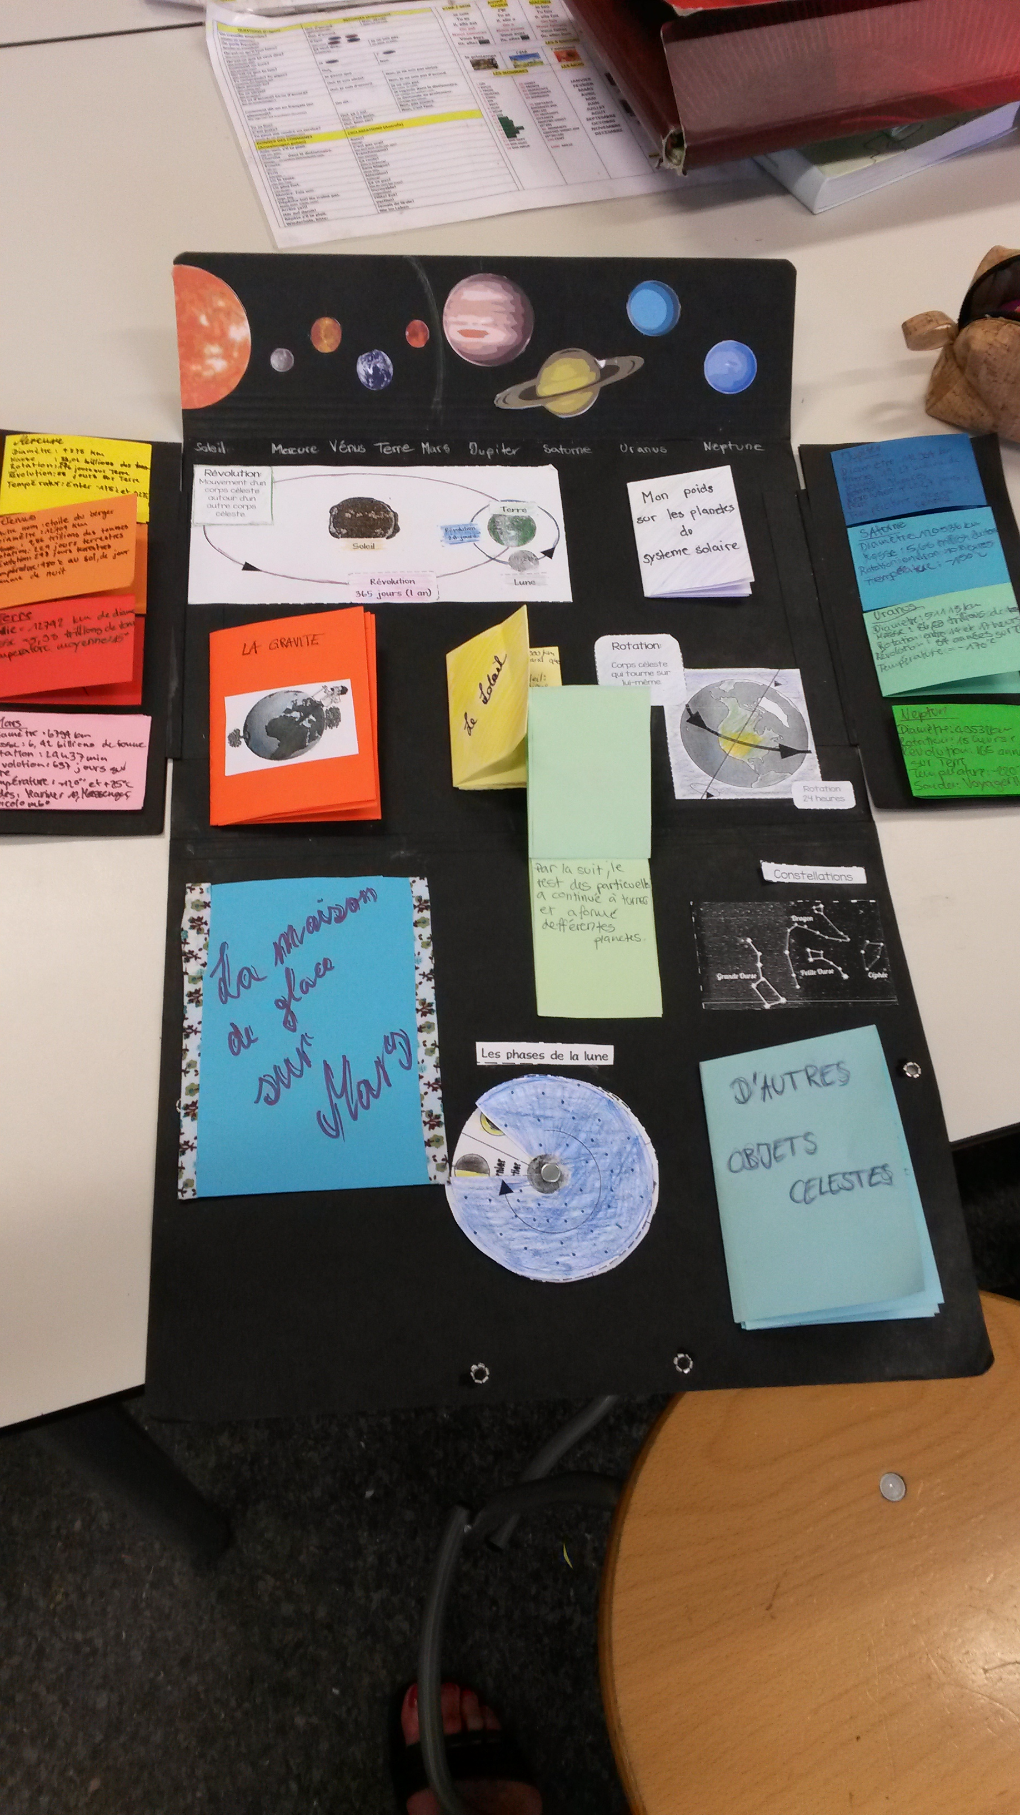
Nous continuons notre Lapbook. Pour chaque planète, nous écrivons des informations
Sur la page 1, vous écrivez le diamètre, la masse, la rotation, la révolution et la tempérture.
Sur les pages suivantes, vous écrivez une ou deux caractéristiques.

Slide 4
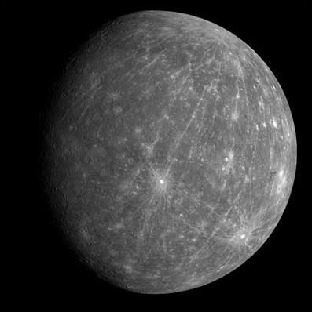
MERCURE
Diamètre : 4878 km
Masse : 33,02 billions de tonnes
Rotation: 176 jours sur Terre
Révolution: 88 jours sur Terre
Température : Entre -175°C et 427°C
Sondes : Mariner 10, Messenger, Bepicolombo
caractéristiques: :
- Mercure est la planète la plus proche du Soleil.
Elle n’a pas d’atmosphère pour la protéger.
Sa surface ressemble à celle de la lune avec beaucoup de cratères et des fissures.
https://www.asc-csa.gc.ca/images/astronomie/systeme-solaire/mercure-1.png
Notes:
Laut vorlesen lassen. Die Schüler benutzen die Überstzungsbox oder fragen: «Comment dit-on … en Français? ». Die Sonifizierung ist hörbar mit dem Hyperlink

Slide 5
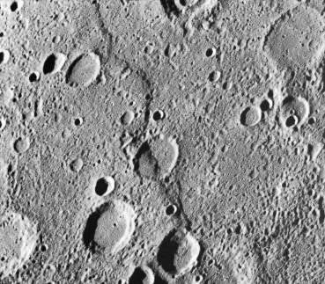
La surface de Mercure ressemble à celle de la lune.
http://planete.gaia.free.fr/img/as/pla/me/mercure.faille.jpg

Slide 6
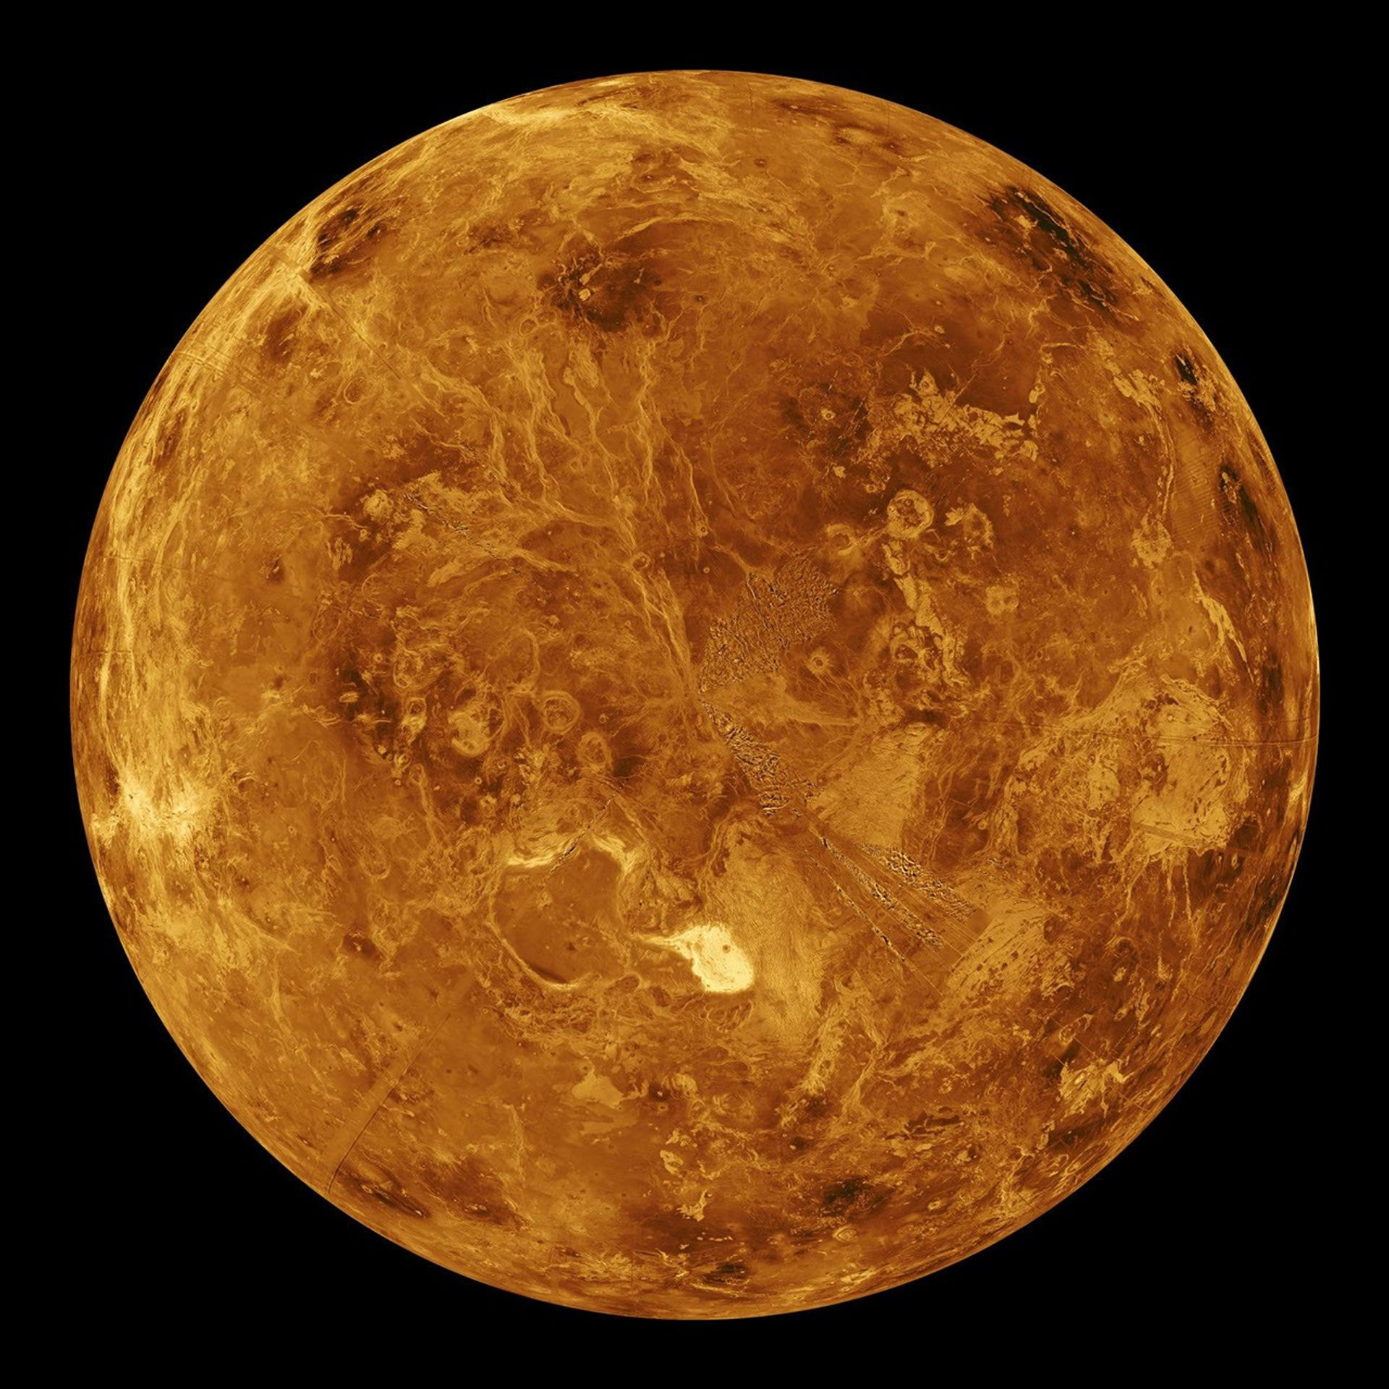
VENUS
Autre nom : étoile du berger
Diamètre : 12 104 km
Masse: 4, 86 trillions de tonnes
Rotation: 224 jours terrestres
Révolution: 243 jours terrestres
Température : 480°C au sol, de jour comme de nuit
Sondes : Venera, Pionner Venus I, Magellan
Caractéristiques:
Venus Tourne sur elle-même dans le sens opposé des autres planètes.
Les nuages tournent plus vite que la planète. Leur rotation est de 4 jours.
C’est la planète la plus chaude du système solaire.
https://assets.science.nasa.gov/dynamicimage/assets/science/cds/general/images/pia00271/PIA00271~large.jpg?w=1920&h=1920&fit=clip&crop=faces%2Cfocalpoint
Notes:
Für die Folien 53 bis 76, kann man im Plenum arbeiten oder die Schüler in Autonomie arbeiten lassen.
Möglich ist auch: Die Schüler präsentieren zu zweit einen Planeten mithilfe der PPT-Präsentation.
Falls die Schüler keine Computer haben, können die Folien über die Eigenschaften der Planeten in mehrfacher Ausführung kopiert werden. Im Ordner 4, findet ihr ein PDF-Dokument Namens «Planeten Information zu kopieren»

Slide 7
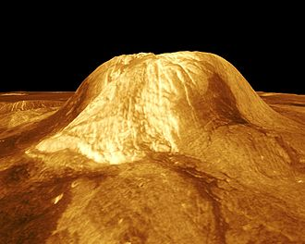
Venus est entourée de beaucoup de nuages. A sa surface, on trouve beaucoup de volcans.
Le mont Gula
https://upload.wikimedia.org/wikipedia/commons/thumb/e/ee/Gula_Mons_3D.jpg/960px-Gula_Mons_3D.jpg

